Slide 1
Plan de Vivienda 2016-2019
AYUNTAMIENTO DE VALLADOLID
CONCEJALÍA DE URBANISMO, VIVIENDA E INFRAESTRUCTURAS

Slide 2
Plan de Vivienda 2016-2019
Los Planes de Vivienda y Suelo
1998-2002. Primer Plan de Viviendas Municipal. Parque Alameda y ARI Platerías.
2004-2007. Villa de Prado y programa de reubicación de empresas.
2008-2011. ARI Rondilla.
2012-2015. Finalización ARI Rondilla y planteamiento 29 octubre.
2016-2019. Parque público. Áreas rehabilitación social (29 octubre, Las Viudas, etc.). Infravivienda. Derecho a la vivienda.
El suelo en el PGOU
Previsiones de crecimiento residencia. Para 47.000 viviendas:
13.000 estarían en suelo urbano no consolidado
22.000 en el suelo urbanizable
alrededor de las 12.000 en suelo urbano consolidado.
En suelo destinado a vivienda de protección pública: 6.000 nuevas viviendas, considerando que el tamaño de las mismas esta en torno a los 90 m2.
Sumar a todo ello la oferta de viviendas de segunda mano existentes.
Y en torno a 20.000 viviendas vacías.
2 de 14

Slide 3
Plan de Vivienda 2016-2019
5 temas:
Derecho a la vivienda
Sostenibilidad de los espacios residenciales
Un sector económico
Información sobre la vivienda
Coordinación y participación
3 de 14

Slide 4
Plan de Vivienda 2016-2019
1. Información sobre la vivienda:
Oficina Única
Protocolos de selección de adquirentes y arrendatarios de viviendas,
tanto nuevas como usadas.
- Registro Público de Demandantes de Vivienda de Castilla y León.
Mejora de la Web de la Sociedad Municipal y redes sociales.
Portal de Transparencia
Carta de Servicios
Renovación y ampliación del Convenio específico de Colaboración entre la Consejería de Fomento de la Junta de Castilla y León y el Ayuntamiento de Valladolid para la gestión coordinada de la información en materia de Vivienda.
4 de 14

Slide 5
Plan de Vivienda 2016-2019
2. Coordinación y participación:
La Mesa de la Vivienda
Mesa formada por
VIVA.
Áreas municipales (Concejalías de Urbanismo y de Servicios Sociales)
Grupos municipales
Junta de Castilla y León
Representantes de organizaciones sociales
Plataforma de Afectados por la Hipoteca (PAH) y Stop Deshaucios
Representantes de Caritas y Cruz Roja
APIs y colegios profesionales
Otras entidades sociales
5 de 14

Slide 6
Plan de Vivienda 2016-2019
3. Política de sostenibilidad:
Rehabilitación energética
Cuatro de Marzo. R2 Cities.
Remourban. Regeneración urbana integral, abordando la implantación de soluciones tecnológicas innovadoras.
Mejora ambiental en los edificios. Convocatorias anuales de ayudas destinadas a la rehabilitación de viviendas en zonas delimitadas de la ciudad.
6 de 14

Slide 7
Plan de Vivienda 2016-2019
4. Economía y empleo
en la política residencial
Leve recuperación del último año. El precio de la vivienda se sitúa a niveles inferiores a 2004.
El número de transacciones de viviendas escrituradas en Valladolid en los últimos años: mayor proporción de viviendas usadas (87%). El total de transacciones representa aproximadamente la mitad de 2004.
Previsiones de crecimiento para este año de un 15-20% con respecto al número de transacciones del año anterior.
TRES LÍNEAS
Programa para facilitar a emprendedores locales comerciales (de VIVA).
Impulso de la edificación en suelo urbano y urbanizable.
Impulso a la rehabilitación.
7 de 14

Slide 8
Plan de Vivienda 2016-2019
5. El derecho a la vivienda
Comité Europeo de Derechos económicos y Sociales, Observación General nº 4:
Seguridad jurídica en la tenencia. Permanencia segura en el alojamiento.
Disponibilidad de servicios, materiales e infraestructuras. Indispensables para la salud, la seguridad, la comodidad y la nutrición.
Gastos soportables. No dedicar más del 30% de los ingresos a la satisfacción del derecho a la vivienda.
Habitabilidad. El hogar debe disfrutar de condiciones de higiene, salubridad, y seguridad.
Accesibilidad. Especialmente para colectivos en situación de vulnerabilidad física como las personas mayores o las personas con discapacidades o con funciones diferentes.
Ubicación. Acceso a puestos de trabajo, escuelas o centros de salud, etc.
Adecuación cultural. Elementos diferenciados, relacionados con los contextos culturales en los que resultan garantizados.
8 de 14

Slide 9
Plan de Vivienda 2016-2019
9 de 14
5.1. El derecho a la vivienda
La seguridad de tenencia
y los desahucios
1. Atención desde los Servicios Sociales del Ayuntamiento a familias en riesgo de desahucio para prevenir situaciones coyunturales de insolvencia hipotecaria.
2. Programa de mediación en el impago de alquileres. Más del 80% de los desahucios de viviendas del pasado año pasado en Valladolid: por impago de alquileres. Ayudas anuales en torno a 500.000 euros.
3. Elaborar y publicar un censo estadístico de todas las viviendas vacías en el municipio propiedad de las entidades financieras y sociedades de gestión de activos inmobiliarios. Suscribir convenios con las Entidades Financieras con el fin de que las mismas no procedan, en ningún caso, al lanzamiento de familias de vivienda única y habitual.
4. Posible incorporación al Parque Municipal de viviendas objeto de desahucio.

Slide 10
Plan de Vivienda 2016-2019
5.2. El derecho a la vivienda
Habitabilidad e infravivienda
Infravivienda: no reúne las condiciones mínimas de habitabilidad
Estudio de la Concejalía de Servicios Sociales
- Cuesta de la Maruquesa y Subida Fuente el Sol
- Zona del Esgueva (en Barrio España/San Pedro Regalado)
- Calles Flor, Medio, Golondrina, Pajarillos y Ruiseñor, Camino de
Valdezoño, cañada de Fuente Amarga, camino de Lagar de Hoyos,
camino de Hornijos y camino Viejo del Polvorín.
- Polígono 29 de octubre,
- Viviendas en torno a las calles Caamaño, Aaiún, Embajadores,
Hornija, Arca Real
- Barriada de “Las Viudas” y Jesús Aramburu,
- Juana Jugán
- Algunas viviendas en zona Centro
- Algunas viviendas en Cañada Real
10 de 14

Slide 11
Plan de Vivienda 2016-2019
5.3. El derecho a la vivienda
Gastos en vivienda
y pobreza residencial
Programa de medidas frente a la pobreza energética y residencial
Impagos del recibo del agua
Ayudas de emergencia por pobreza energética
Programa de actuaciones de eficiencia energética (microeficiencia energética)
11 de 14

Slide 12
Plan de Vivienda 2016-2019
5.4. El derecho a la vivienda
Calidad del entorno
y barrios vulnerables
Concepto: Ministerio de Fomento “Análisis urbanístico de Barrios Vulnerables en España”.
El tipo dominante de vulnerabilidad en Valladolid, formado por las periferias mixtas: 2,5 % del total de la población de la ciudad
Estudio. Cruce de diferentes bases de datos a nivel de microdatos; 50 indicadores que permitan medir los niveles de fragilidad urbana y social.
La población mayor de 75 años
Viviendas en las que reside un mayor de 65 años que vive solo.
Porcentaje de personas sin estudios.
Número de prestaciones totales.
Número de viviendas en la parcela con superficie inferior a 50 m².
Antigüedad de la vivienda mayor de 40 años.
Valor catastral de la vivienda por metro cuadrado.
12 de 14
Programa del 29 de Octubre
Programa LIFE y EDUSI

Slide 13
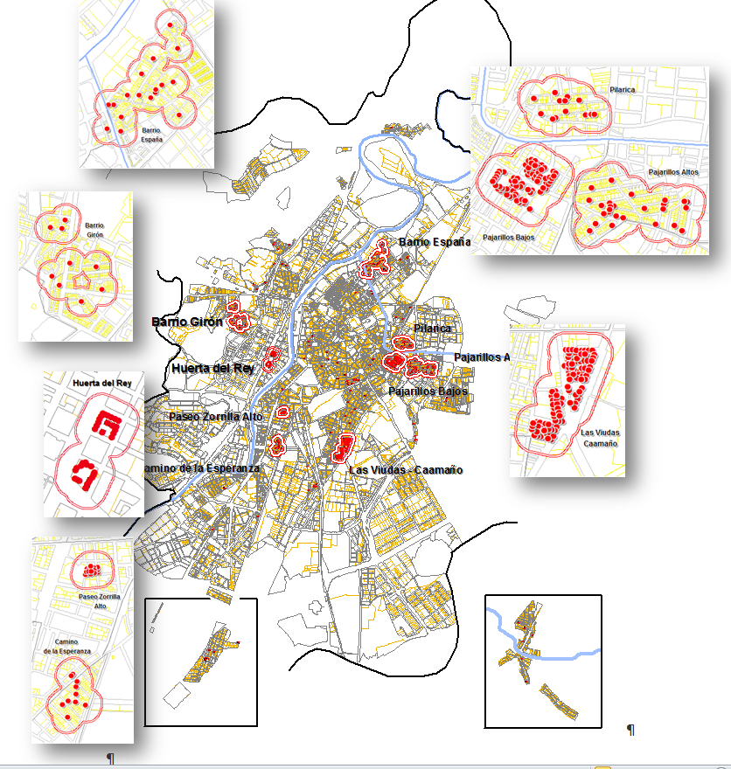
Plan de Vivienda 2016-2019
Plan de
Rehabilitación
12 bis de 14

Slide 14
Plan de Vivienda 2016-2019
5.5. El derecho a la vivienda
Un lugar en la ciudad:
la necesidad de viviendas
Viviendas en venta en Valladolid (web de El Idealista): hay una oferta actual de 4.575 viviendas en venta y 7.723 en el alfoz.
Según los datos de VIVA , de las 411 personas inscritas en el listado definitivo en el Protocolo para la selección de arrendatarios de viviendas de promoción pública, tan sólo el 29,93% de los solicitantes tendrían una renta comprendida entre los 1.550 € a 2.500 €, lo que les permitiría acceder, dentro de los rangos permitidos de alquiler, a una vivienda de protección, sin que comprometiera su capacidad dispositiva.
Por el contrario, el 70,07% de los solicitantes tiene unos ingresos inferiores a 1.000 € y un 52,55 % inferiores a 600 €, por lo que deben intentar acceder a una vivienda digna a través del programa Viva Social, teniendo en cuenta una renta social garantizada.
13 de 14

Slide 15
Plan de Vivienda 2016-2019
Un instrumento primordial
Parque público de alquiler social:
Viviendas blancas
Programa de creación del Parque de Viviendas Blancas
Infraviviendas y chabolismo existentes en Valladolid.
Hacinamiento en viviendas existentes.
Acceso a viviendas de unidades familiares con ingresos precarios o insuficientes.
Acceso a viviendas a unidades familiares provenientes de desahucios.
Aplicación de una renta social variable vinculada a los ingresos de la unidad arrendataria. Actualmente: son 13 viviendas con alquileres que oscilan entre los 50 y los 167 euros (Programa Viva Social).
Crecimiento estimado del Parque: 50 viviendas/año.
14 de 14

